Slide 1

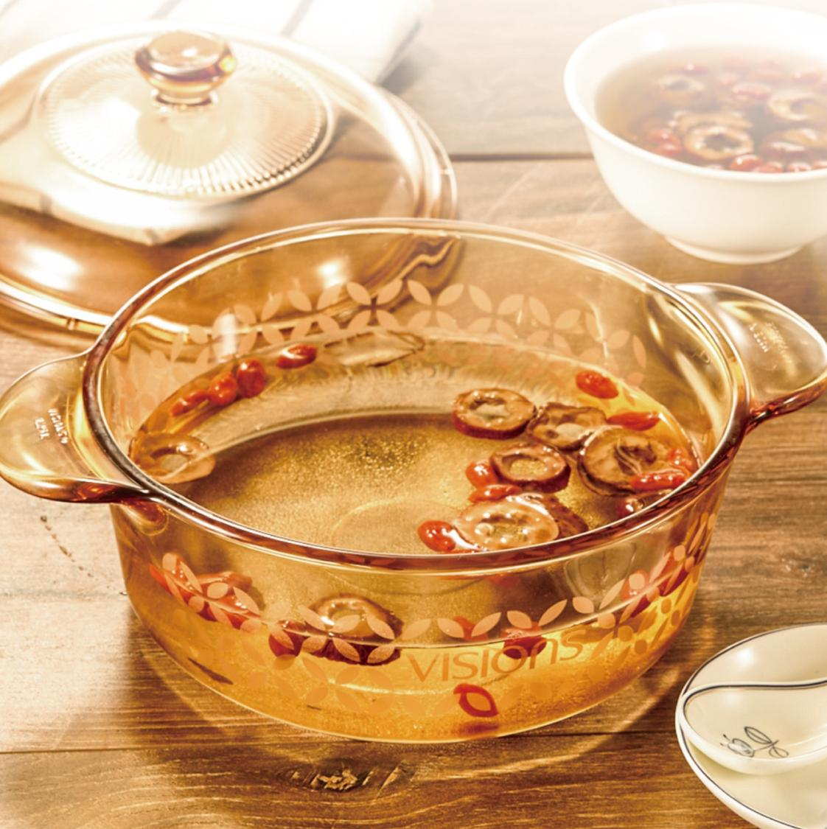
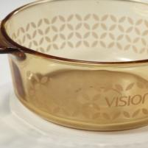
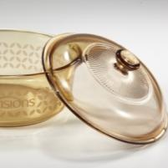
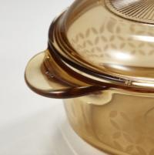
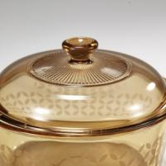

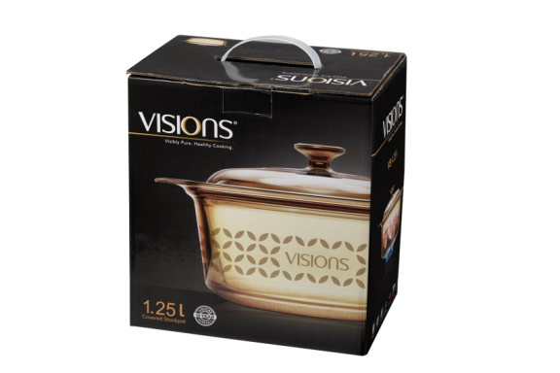
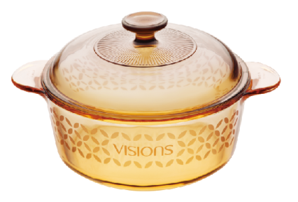
晶彩透明锅四叶草花色 VS-1.25FV
建议零售价： ¥ 658元
供货价：235
容 量：1.25L
包装尺寸：230X146X230mm
规 格：Φ 19、h 11.8 cm
材 质：玻璃陶瓷 & 超耐热玻璃
产 地：法国
装箱数量：6PCS
画 册
108页

